Slide 1
Урок №4

Slide 2


Тема уроку: Загрози при роботі в Інтернеті та їх уникнення
________________________ (дата)
Класна робота
Доброго дня.
Запишіть будь ласка дату та тему сьогоднішнього уроку
Урок №4

Slide 3
Мета уроку
навчальна: ознайомити учнів з загрозами при роботі в Інтернеті та способами їх уникнення;
розвивальна: розвивати логічне мислення, пам’ять; формувати вміння узагальнювати;
виховна: виховувати інформаційну культуру учнів, уважність, акуратність, дисциплінованість.
ТИ ДІЗНАЄШСЯ
  Як програмне забезпечення може становити загрозу інформаційній безпеці користувача Інтернету
  Чи безпечним є використання публічного Wi-Fi
  Які загрози здоров’ю користувача може становити Інтернет
  Як захистити авторське право в Інтернеті

Slide 4


Урок 4
      Дайте відповіді на запитання
Пригадай
Які правила безпечного використання Інтернету ви знаєте?
Які засоби захисту від комп’ютерних вірусів ви знаєте?
Які правові та етичні основи захисту даних ви знаєте?
Актуалізація опорних знань

Slide 5


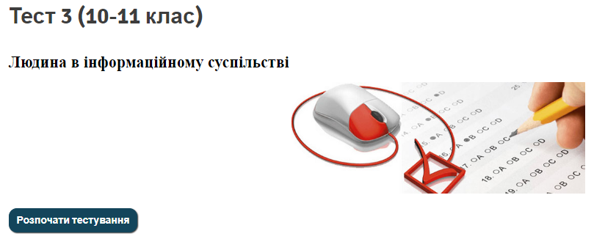
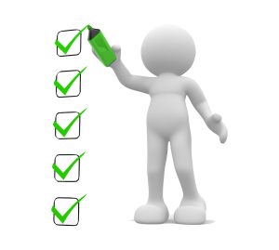
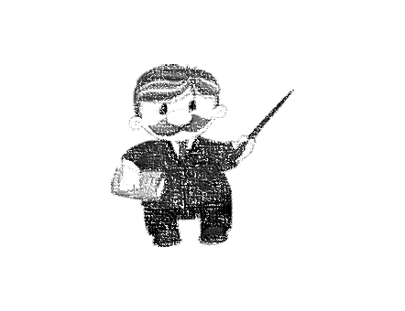
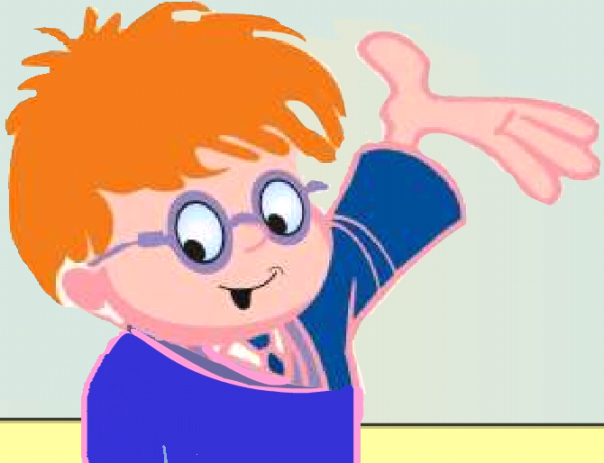
Онлайн тестування:
Перейти за посиланням для проходження тесту № 3
http://testinform.in.ua/category/10-11-klas/
Вперед до
нових знань!
Актуалізація опорних знань

Slide 6

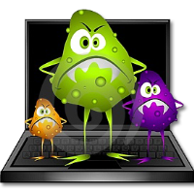
Як програмне забезпечення може становити загрозу інформаційній безпеці користувача Інтернету?
Урок 4
Шкідливе програмне забезпечення – будь-яке програмне забезпечення, призначене для отримання несанкціонованого доступу до обчислюваних ресурсів самого комп’ютера або інформаційних ресурсів, які зберігаються на ньому, призначене для несанкціонованого власником використання чи спричинення шкоди власникові комп’ютера, інформаційним даним чи комп’ютерній мережі шляхом копіювання, спотворення даних, видалення або підміни даних.
Вивчення нового матеріалу

Slide 7
Як програмне забезпечення може становити загрозу інформаційній безпеці користувача Інтернету?
Урок 4
Шкідливі програми
Створюють перешкоди в роботі системи
Зменшують ресурси комп’ютера
Виконують несанкціоновані дії з даними
Дестабілізують роботу користувача з комп’ютером
Вивчення нового матеріалу

Slide 8
Як програмне забезпечення може становити загрозу інформаційній безпеці користувача Інтернету?
Урок 4
Загальні правила безпечного використання Інтернету:
1
Перед підключенням до Інтернету необхідно перевірити, чи включено антивірусний захист на комп’ютері користувача, й оновити (якщо необхідно) версію захисного програмного забезпечення.
Вивчення нового матеріалу
2
Не рекомендується активізувати гіперпосилання, які можуть призвести до завантаження на комп’ютер користувача будь-яких файлів.
3
Не рекомендується встановлювати на комп’ютер користувача програмне забезпечення з невідомих веб-сайтів.

Slide 9
Як програмне забезпечення може становити загрозу інформаційній безпеці користувача Інтернету?
Урок 4
Загальні правила безпечного використання Інтернету:
4
Не варто активізувати банери (рекламного чи розважального характеру), які розміщені на незнайомих користувачеві веб-сайтах.
Вивчення нового матеріалу
5
Забороняється відкривати файли, прикладені до електронних поштових відправлень чи повідомлень в месенджерах, адресат яких користувачеві невідомий.
6
Не рекомендується ділитися в Інтернеті особистою інформацією.

Slide 10
Як програмне забезпечення може становити загрозу інформаційній безпеці користувача Інтернету?
Урок 4
Загальні правила безпечного використання Інтернету:
7
Забороняється проводити будь-які фінансові операції через неперевірені веб-сайти.
8
Вивчення нового матеріалу
Слід використовувати захищені сайти, які зазвичай вимагають введення імені користувача та пароля. Пароль має складатись не менше як з восьми символів, ураховуючи букви та числа. І головне паролем не повинно бути щось очевидне, якісь слова чи дати.
9
Слід не погоджуватися на зустріч із людиною, з якою познайомилися через Інтернет, не надсилати своє фото інтернет-знайомим, не давати незнайомим людям такі особисті лані, як повне ім’я, адреса, номер школи, розклад занять або відомості про родину.

Slide 11
Чи безпечним є використання публічного Wi-Fi?
Урок 4
При використанні мережі Wi-Fi в публічних місцях потрібно дотримуватися таких правил:
1
Відключіть доступ до своїх даних, інакше пристрій та інформація на ньому може стати легкою здобиччю для зловмисників.
2
Використовуйте VPN.
Вивчення нового матеріалу
3
Не бажано автоматично підключатися до Wi-Fi мереж.
4
Використовуйте криптографічні протоколи SSL, що забезпечує обмін даними між сервером та користувачами в зашифрованому вигляді.

Slide 12
Чи безпечним є використання публічного Wi-Fi?
Урок 4
При використанні мережі Wi-Fi в публічних місцях потрібно дотримуватися таких правил:
5
Не нехтуйте двоетапною аутентифікацією (авторизація на сайті)
6
Вивчення нового матеріалу
Уточнюйте назву мережі.
7
Захищайте свої паролі. Для цього можна використати менеджер паролів, на зразок KeePass або LastPass.
8
Включіть «фаєрвол» («firewall» - мережевий екран).

Slide 13
Які загрози здоров’ю користувача може становити Інтернет?
Урок 4
Надмірне, неконтрольоване та необдумане використання Інтернету може спричиняти загрози психічному здоров’ю.
Загрози психічному здоров’ю користувача Інтернету
Інформаційне перевантаження
Поширення інформації із впливом на психіку
Відчуження від реальності
Вивчення нового матеріалу

Slide 14
Як захистити авторське право в Інтернеті?
Урок 4
На етапі до порушення авторського права:
1
Обмежена функціональність – автори розповсюджують програми, які не здатні друкувати документи або зберігати їх у пам’яті комп’ютера.
2
Вивчення нового матеріалу
«Годинникова бомба» – автор розповсюджує повноцінний об’єкт авторського права, але встановлює дату, після якого доступ до цього об’єкта буде неможливим.
3
Захист від копіювання, тобто автор установлює кількість разів, коли файл може бути скопійований.
4
Криптографічні конверти – твір зашифровано так, що доступ до нього можливий з використанням ключа до шрифту.

Slide 15
Як захистити авторське право в Інтернеті?
Урок 4
На етапі до порушення авторського права:
5
Контракти-угоди «наскрізного клацання», укладені через Інтернет, це – дозволи автора на використання творів.
6
Вивчення нового матеріалу
Запобіжні заходи: попередня публікація матеріалу на традиційному матеріалі, підтвердження факту існування твору на певну дату, засвідчення в нотаріуса дати створення твору, запис на лазерний диск і розміщення в архів або віртуальний електронний архів – веб-депозитарій.
7
Клірингові центри – автор надає центру право ліцензувати свої права на твір, центр приймає плат від користувача й передає її власнику авторських прав.

Slide 16
Як захистити авторське право в Інтернеті?
Урок 4
На етапі після порушення авторських прав:
1
Агенти – це комп’ютерні програми, які автоматично виконують попередньо визначені команди.
Настав час
закріпити нові
знання!
2
Вивчення нового матеріалу
Стенографія – процес приховування інформації у файлах.
3
«Маячок» – це особлива мітка, яка розміщується у творі й спрацьовує під час несанкціонованого використання, надаючи можливість знайти порушника авторських прав.
4
Використання кодових слів.

Slide 17


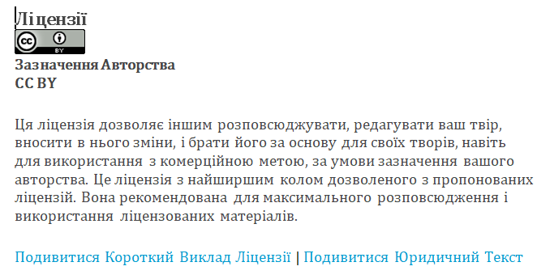
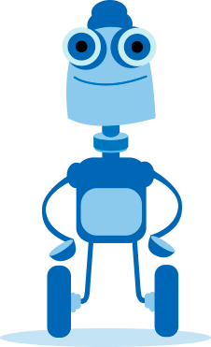
Увага! Під час роботи з комп’ютером дотримуйтеся правил безпеки та санітарно-гігієнічних норм.
Урок 4
Діємо
Завдання на с. 42 підручника
Вправа 1. Ліцензія Creative Commons.
Завдання. За текстом файлу Ліцензії, який зберігається у папці Інформаційні технології на спільному ресурсі створіть інформаційний буклет про свободи та умови, яких потрібно дотримуватись авторам для поширення своїх творів. Доповніть текст відповідними графічними зображеннями, знайденими самостійно.
Формування умінь і навичок

Slide 18
Увага! Під час роботи з комп’ютером дотримуйтеся правил безпеки та санітарно-гігієнічних норм.
Урок 4
Діємо
Завдання на с. 43 підручника
Вправа 2. Перевірка на плагіат.
Завдання. Перевірте текст учнівського реферату на антиплагіат.
Антиплагіат
Формування умінь і навичок

Slide 19

Увага! Під час роботи з комп’ютером дотримуйтеся правил безпеки та санітарно-гігієнічних норм.
Урок 4
Працюємо
в парах
Завдання на с. 43 підручника
Вправа 1.
Чим подібні та чим відрізняються правила безпеки використання особистого та публічного доступу до мережі Інтернету. Обговоріть, у якій формі краще подати письмову відповідь.
Вправа 4.
Обговоріть і складіть сценарій проведення Дня безпечного Інтернету у своєму навчальному закладі. Доберіть інформаційні матеріали для реалізації сценарію.
Формування умінь і навичок

Slide 20

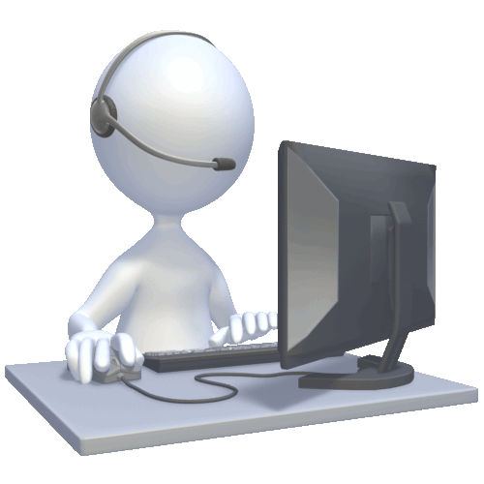
Увага! Під час роботи з комп’ютером дотримуйтеся правил безпеки та санітарно-гігієнічних норм.
Урок 4
Працюємо
самостійно
Завдання на с. 44 підручника
Вправа 5. У відомому вам редакторі складіть карту знань із класифікацією загроз інформаційній безпеці користувача Інтернету. Збережіть карту як зображення та надішліть її на електронну скриньку вчителя.
Працювали,
працювали -
пригадаєм
все що взнали!
Формування умінь і навичок

Slide 21

Урок 4
      Дайте відповіді на запитання
Обговорюємо
Які програми можуть завдати шкоди користувачеві Інтернету?
Як можуть поширюватися небезпечні програми?
З якою метою зловмисники хочуть завдати шкоди користувачеві Інтернету?
Яких заходів безпеки слід дотримуватися при використанні публічних мереж?
Як необдумане використання Інтернету може зашкодити вашому здоров’ю?
Яких правил варто дотримуватися для безпечної роботи в Інтернеті?
Які заходи слід вживати авторам, які розміщують свої роботи в Інтернеті?
Підсумок уроку

Slide 22


Рефлексія
1. Що нового сьогодні дізналися?
2. Чого навчилися?
3. Що сподобалось на уроці, а що ні?
4. Чи виникали труднощі?
Підсумок уроку

Slide 23
Рефлексія
1. Що нового сьогодні дізналися?
2. Чого навчилися?
3. Що сподобалось на уроці, а що ні?
4. Чи виникали труднощі?
Підсумок уроку

Slide 24
Рефлексія
1. Що нового сьогодні дізналися?
2. Чого навчилися?
3. Що сподобалось на уроці, а що ні?
4. Чи виникали труднощі?
Підсумок уроку

Slide 25
Рефлексія
1. Що нового сьогодні дізналися?
2. Чого навчилися?
3. Що сподобалось на уроці, а що ні?
4. Чи виникали труднощі?
Прийшла пора
домашнього
завдання!
Підсумок уроку

Slide 26

Опрацювати п.4
Домашнє завдання

Slide 27

1. «Інформатика 10(11) клас» Н.В. Морзе, О.В. Барна, В.П.– К.: УОВЦ «Оріон», 2019
2. www.orioncentr.com.ua, inf10-11-m.blogspot.com
Використані матеріали

